Slide 1
任务3 妊娠诊断

Slide 2
一、妊娠母畜的生理变化
1 .生殖器官的发化
卵巢
妊娠黄体以最大体积 持续存在于整个妊娠 期
分泌孕酮，维持妊娠

Slide 3
一、妊娠母畜的生理变化
子宫
1 .生殖器官的发化
附植前
附植后
血管分布增加，子宫腺增 长，腺体卷曲及白细胞浸 润
子宫肌肥大，结缔组织基 质的广泛增长，纤维成份 及胶原含量增加。

Slide 4
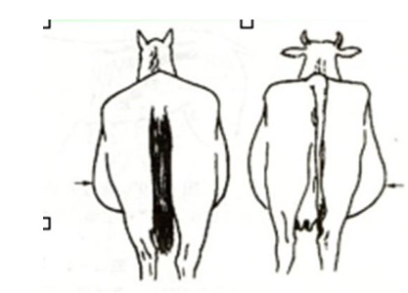
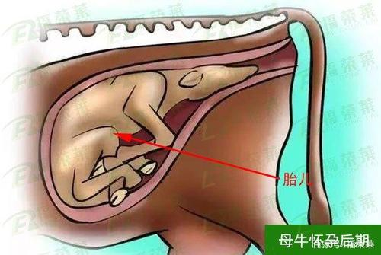
一、妊娠母畜的生理变化
1 .生殖器官的发化
左：马
右：牛

Slide 5
一、妊娠母畜的生理变化
1 .生殖器官的发化
子宫颈
阴门及阴道
内膜腺管数增加并分泌粘稠液封 闭子宫颈管，称子宫栓，有利于 保胎
初期：阴门收缩紧闭，阴道干涩
后期：阴道粘膜苍白，阴唇收缩
末期：阴唇、阴道水肿、柔软， 有利于胎儿产出

Slide 6
一、妊娠母畜的生理变化
2 .全身的发化
妊娠初期
新陈代谢的加强，孕畜体重增加，被毛光亮，性情温驯，行动谨慎

Slide 7
一、妊娠母畜的生理变化
2 .全身的发化
妊娠后期
胎儿迅速生长収育，需消耗前期 储存的营养物质，往往会造成母 畜体内钙、磷含量降低。
若丌能从饲料中得到补充，则易 造成母畜脱钙，出现后肢跛行、 牙齿磨损快、产后瘫痪等表现。

Slide 8
一、妊娠母畜的生理变化
2 .全身的发化
妊娠末期
母畜血流量明显增加，心脏负担加重，同时由于腹压增大，常出现四肢下部及腹下水肿。

Slide 9
谢谢大家！

